Slide 1

Projenin Adı Covid-19 Pandemi Sürecinde Yapay Zeka ile Yüzden Cerrahi Maske Tespiti Projenin Alanı --- Projenin Tematik Alanı Halk Sağlığı ve Koruyucu Sağlık Hizmetleri

Slide 2

Projenin Amacı
İnsanların toplu olarak yakın temas halinde bulunduğu hastane, okul, alışveriş merkezi, toplu taşıma aracı vb. alanlarda maske takma zorunluluğunun takip edilmesini kolaylaştırarak Covid-19 ve varyantlarının yayılmasını en aza indirebilecek önlemleri anında almak; gözden kaçırılan maske takmayan kimseleri de tespit etmektir.

Slide 3

Covid-19 Pandemi Süreci Maskeler Hakkında
En iyi korumayı yine çift doz aşılar sağlasada, virüs bulaşmasının önüne aşılar geçemiyor. Herkes kendini korumaktan sorumlu olunca, solunum yolunu en iyi filtreleyen maskelerin hangisi olduğu kafa karıştırıcı bir hal alıyor. Yapılan araştırmalara göre bir toplulukta ancak ve ancak herkes maske takarsa virüs bulaşma olasılığı en aza iniyor çünkü enfekte olan birisi solunum yaptığında, çıkan su buharı kendi maskesi ile karşılaşınca zaten bir kısmı maskeye yapışmış ve dışarı çıkan partikül konsantrasyonu daha seyrek olmuş oluyor. Bu yüzden yüzlerce çeşit maske olsa da, yüzün bir kısmının gevşek olarak da kapatılması yayılma olasılığını azaltan faktörler arasına giriyor. Bu sebepten ötürü kalabalık bir ortamda, %95 ve üzeri maske takan kimse olunca, o ortamda “t” zamanında hem yayılma olasılığı azalıyor hem de psikolojikmen daha rahat bir ortam oluşmuş oluyor.

Slide 4
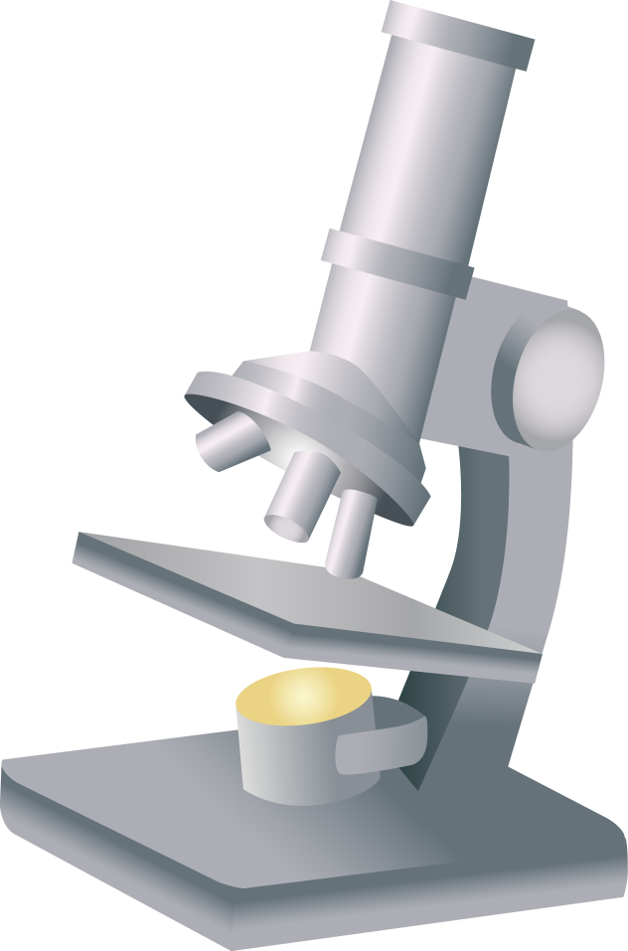
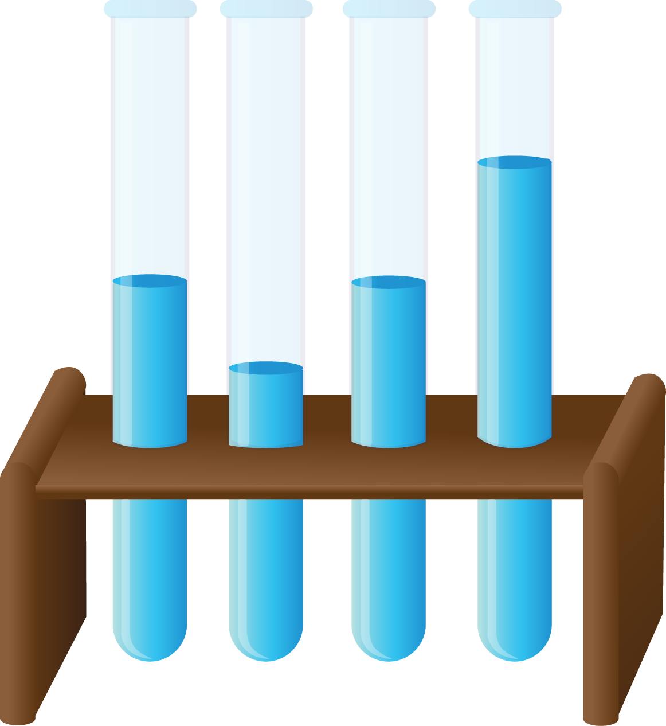












YÖNTEM VE AKIŞ ŞEMASI
Donanımların
Belirlenmesi
Python Kodlama Süreci,
Açık Kaynak
Yapay Sinir Ağı
Kütüphanelerinin
Belirlenmesi
Yapılan Çalışmaların
Araştırılması
Yeterlilik Seviyesinin
Kararlaştırılması
Ürünün Kodlanması
Ürünün Sunumu

Slide 5

Yapılan Çalışmalar
Maske tespiti için yapılan saha araştırmalarında, akademik çalışmalarda sıklıkla kullanılan yapay sinir ağlarının veriyi sınıflandırma ve lineer olmayan problemlerdeki yüksek başarısı görülmüştür. Yüz tespitinde ise sinir ağına verilen görüntünün ikili olarak, maskeli ya da maskesiz olup olmadığına karar verilmektedir.
Yapay sinir ağları pytorch, tensorflow, onnx, sklearn vb. kütüphaneler yardımıyla oluşturulup, eğitilmiştir. Eğitilen ağlar CNN(Convolutional neural network) ler olup, RGB resimlerden sonuç çıkartırlar. Donanım olarak herhangi bir bilgisayarın CPU veya GPU sunda çalıştırılabilirler. Donanım kalitesi, yapılacak çalışmanın bütçesini, hızını ve başarımını, doğru orantılı olarak etkiler.

Slide 6

Kullanılabilecek Donanımlar
Bu proje yüksek hesaplama gücü olan Cuda GPU lar ile herhangi bir bilgisayarda çalışabileceği gibi, daha küçük ve asgari seviyede kullanılabilecek bir geliştirme kartı kullanılması halinde fiyat/performans ürününe de dönüşebilir.
Bunun için geliştirilen ürün Asus Thinkerboard, Nvidia Jetson, Raspberry Pi 4, Latte gibi geliştirme kartları ile de kullanılabilir. Bu kartlar ile kullanılması halinde daha kompakt bir ürün olmasına karşılık performanstan ödün verecektir.

Slide 7
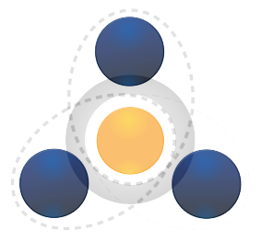
Kodlanan Program Ve Yapay Sinir Ağı Modeli
Kodlanan program python dilinde yazılmıştır.
Yazılan program, giriş olarak webcamden veya ayarlanan başka bir kaynaktan aldığı BGR 3 kanallı resmi
RGB ye dönüştürür.
RGB framedeki kişilerin belirlenmesi için “google mediapipe” yüz bulma kütüphanesi kullanılmıştır.
Mediapipe kendisine verilen framede BlazeFace adlı bir model ile yüzleri bulur ve yüzlerin sınırlarını(bboxes) çıkartır.
Bu sınırlar ile resimdeki her bir kişinin yüzü ayrı bir frame olarak çıkartılır. Kişi tanıma yapılmadığı için yüzler bulunma sıralarına göre sıralanır.
Çıkarılan yüz fotoğrafları sırasıyla, eğitilmiş maske tanıma modeline girer ve sonuç olarak iki farklı sayı elde ederiz.
Bu sayılar yapay sinir ağının çıkışı olup hangisi büyük ise; çıkış olarak: Maskeli, Maskesiz karar verme
mekanızmasına göre ikili sınıflandırma yapılacaktır. Örneğin Maskeli:60, Maskesiz:40 gibi bir çıktı aldığımızda
60 > 40 olduğundan , sonuç olarak “Modele verilen resimdeki kişi maskelidir.” kararına varılmaktadır.
Bu kararın iyileştirilmesi için, 53>49 gibi olasılıklar için, loglama kısmı ayrıca çalışılmalıdır ve bu loglama esnasında eğer birden fazla frame alınıp oylama yapılarak karar veriliyorsa, burada ayrıca id switching olmaması için çalışılması gerekmektedir.
Bahsedildiği üzere id switchingi önlemek için yapılan deepsort vb. object tracking(nesne takibi) model-algoritmaları, sisteme ayrı bir yük olduğu için daha gelişmiş sistemlerde çalışılması gerekmektedir.

Slide 8
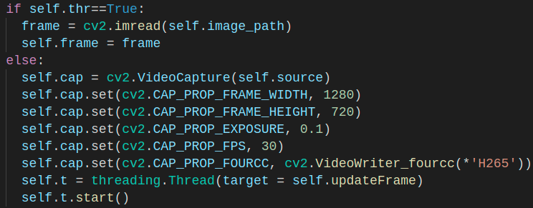
Kodun İşleyişi
Program kendisine gelen görüntüleri işleyeceği için herhangi bir görüntü kaynağına ihtiyaç vardır. Kodlar yazılırken, hızlı şekilde test yapmak için, laptop webcami kullanılmıştır. İlgili kaynaktan görüntüler alınır ve tutulur.
Ayrıca programın daha iyi sonuç vermesi için kamera çözünürlüğü 640 x 480 in katları olmalıdır.
Aşağıda yapılan kamera ayarları açık şekilde okunabilmektedir.

Slide 9
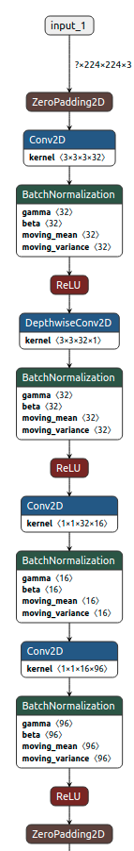
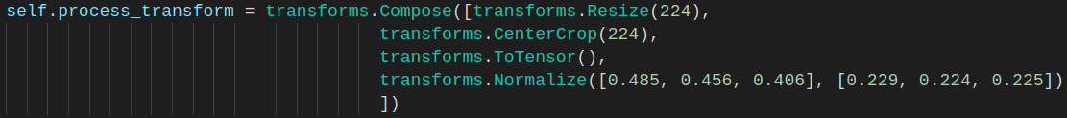
Preprocessing: (Ön İşleme)
Kaynaktan alınan dijital resim, aslında bir matristir. RGB veya BGR renk uzayında 0-255 arası değerler alan 3 kanallı bir yapıdadır. Ve testte kullandığımız görüntüler 1280x720x3 boyutunda bir matristir. Bu matrislerin eğitilmiş yapay sinir ağına, doğru şekilde girmesi için, ön işlem olarak yapay sinir ağı eğitilirken verilen eğitim görsellerine yapılan işlemlerin aynısının yapılması gerekir. Eğitimde kullanılan veri setinin standart sapması ve ortalama değerleri referans alınarak, 3 kanal için [0.485, 0.456, 0.406] değerlerine göre ortalama ve
[0.229, 0.224, 0.225] standart sapmaya değerlerine göre normalizasyon uygulanmıştır. Aynı zamanda giriş resmi 224x224x3 şeklinde yeniden boyutlandırılmıştır. Model ONNX formatına çevrilirse birden fazla resmi paralel olarak işleyebileceğinden görseldeki “input_1”, ?x224x224x3 şeklinde belirtilmiştir.

Slide 10
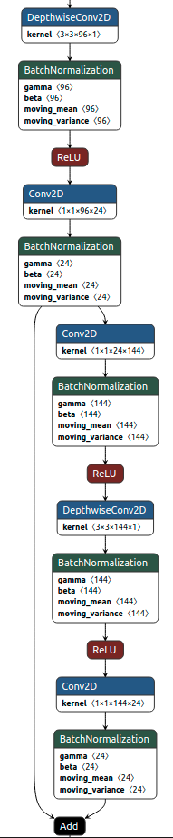
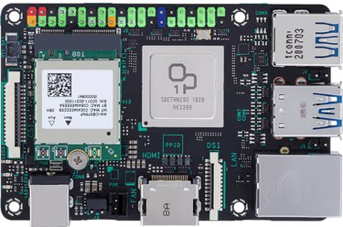
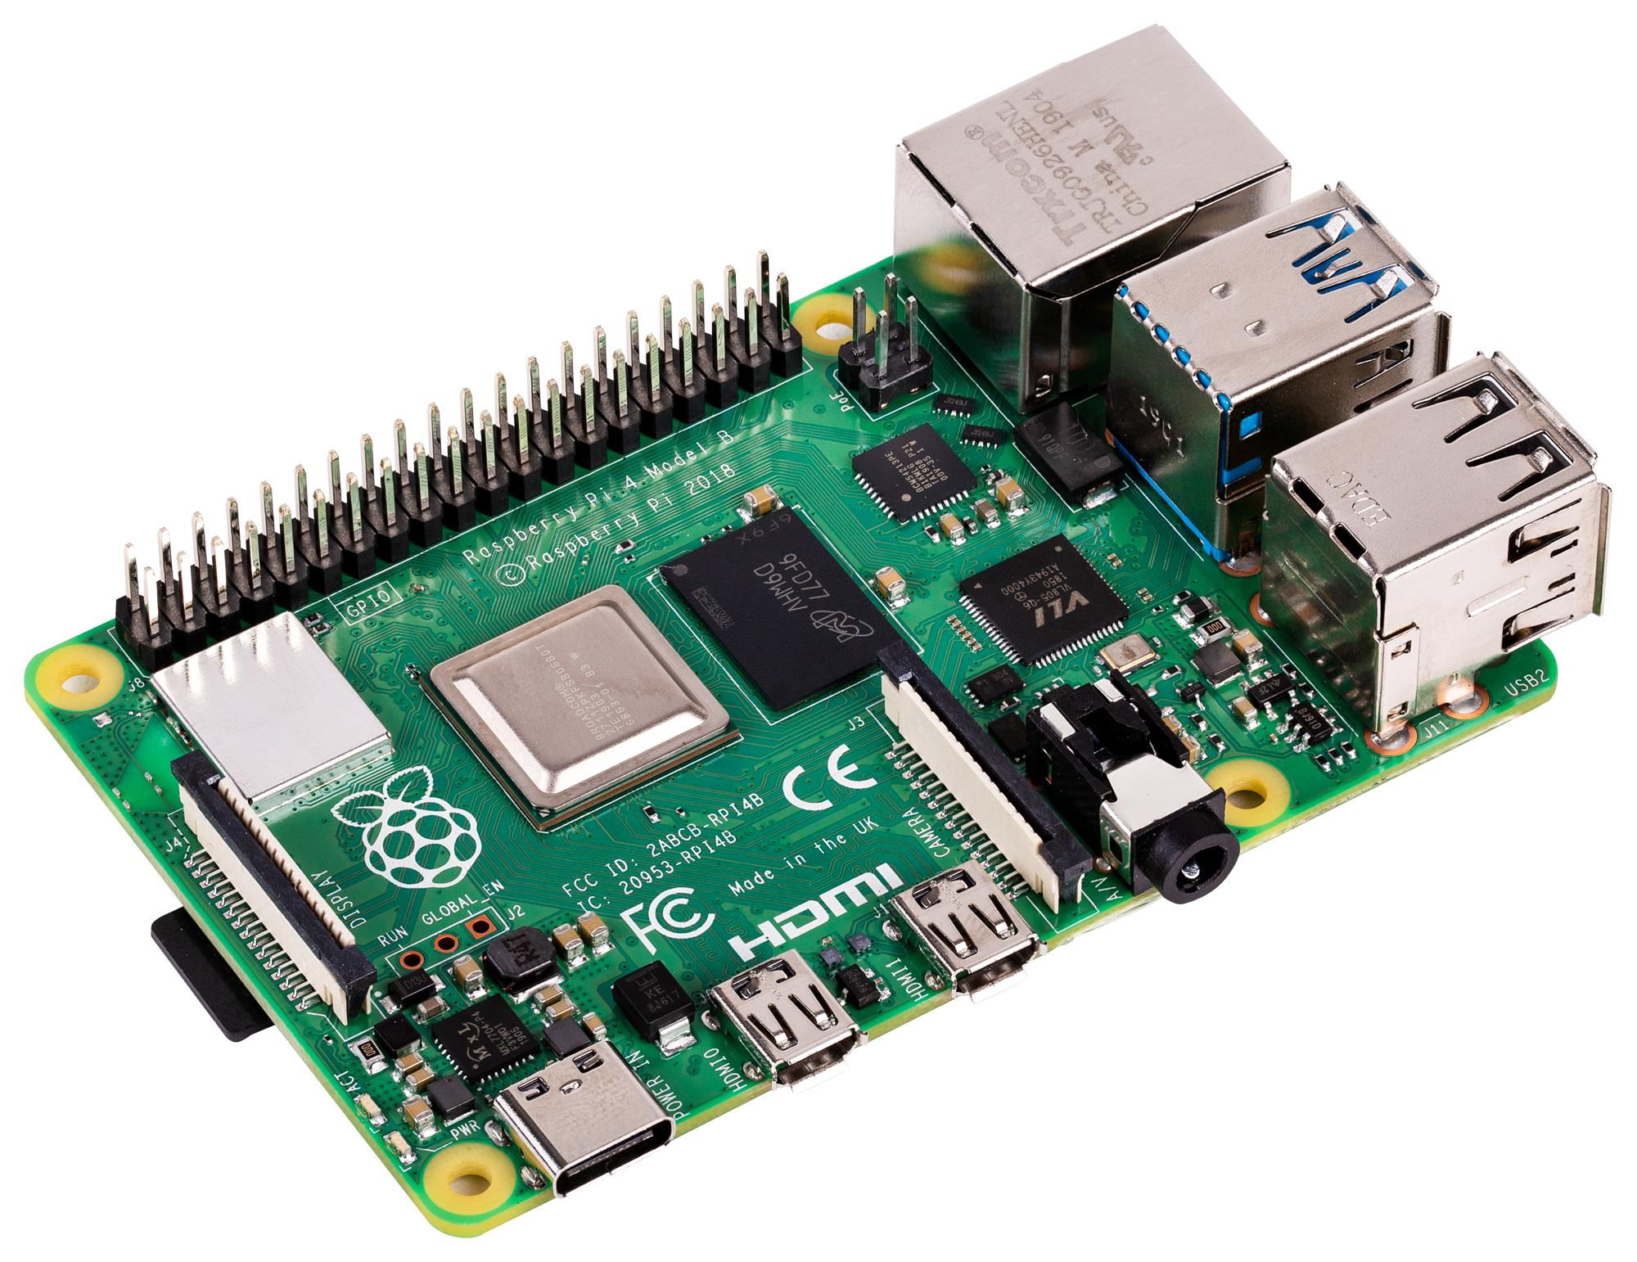
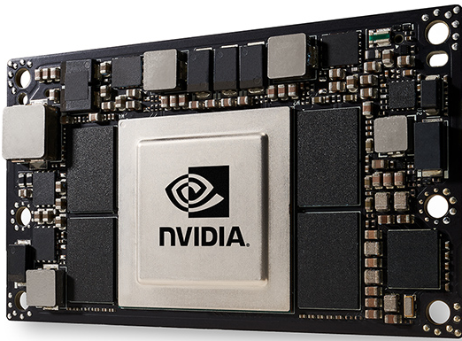
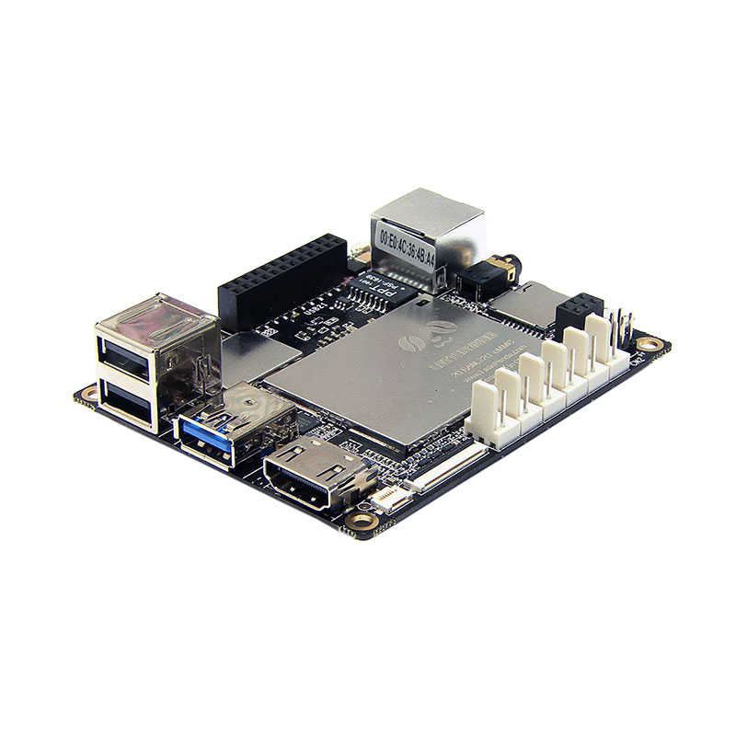
Kullanılan Ağ Mimarisi
Maskeli - Maskesiz ayrımı için 2165 maskeli, 1930 maskesiz görüntü ile eğitilmiş, MobileNetV2 mimarisini temel alan bir yapay sinir ağı kullanılmıştır. Lightweight bir sinir ağı kullanılmasının amacı, Asus Thinkerboard, Nvidia Jetson, Raspberry Pi 4, Latte gibi geliştirme kartları ile de rahatlıkla çalışılabilmesidir.

Slide 11
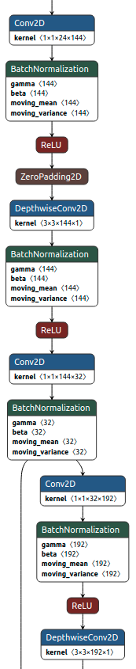
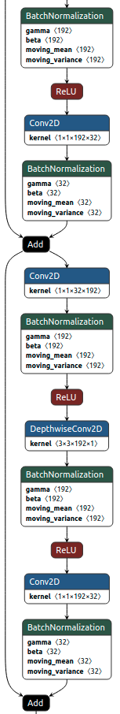
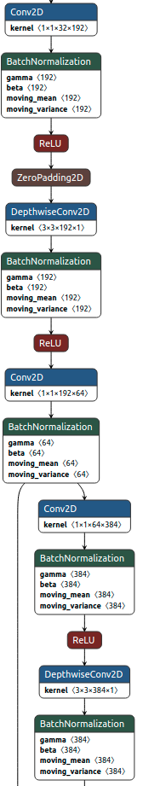
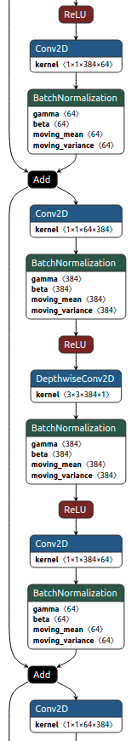
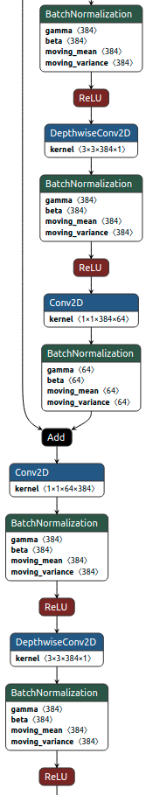
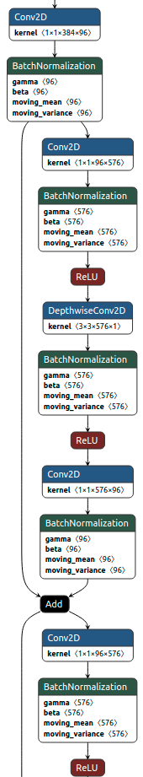
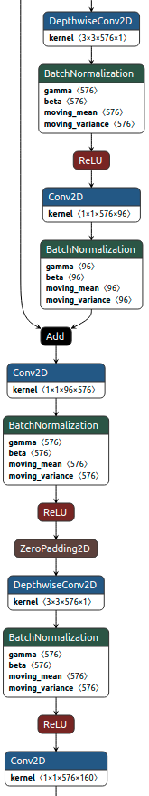


Slide 12
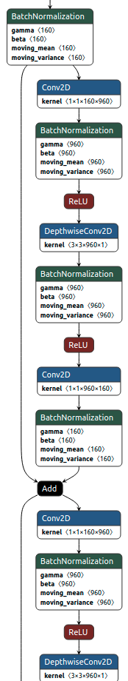
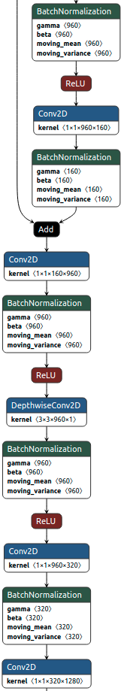
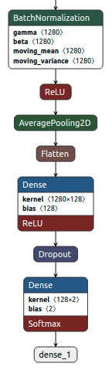
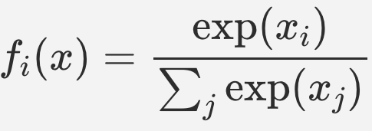
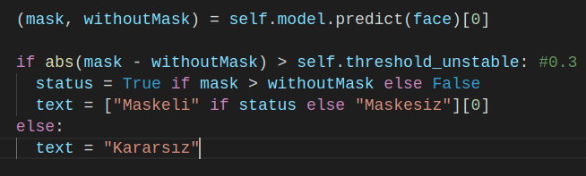
Sinir Ağının Çıkışı
softmax
Ağın son çıkışından iki farklı değer elde edilmektedir.
Bu değerler eğitim aşamasında belirlenmiş binary
değerler olup 1 veya 0 sıfıra yakınlık durumudur.
Hangi çıkış daha büyükse o çıkışın etiketi belirlenerek
sinir ağının girişine verilen görüntünün; maskeli mi yoksa
maskesiz bir kişinin resmi olup olmadığı karar verilir.
Eğer değerler birbirine çok yakınsa; örnekteki gibi 0.3 kadar fark varsa, “kararsız” diye de
karışıklık durumu giderilebilir.
Sinir ağının çıkışında softmax fonksiyonu uygulandığı için değerler toplamı yaklaşık olarak “1” dir.
B: Maskesiz Oranı: 0.2
A: Maskeli Oranı: 0.8

Slide 13
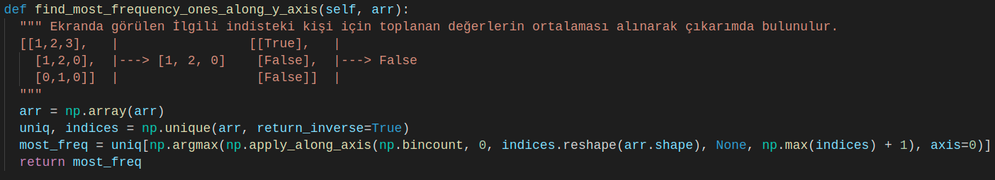
Değerlendirme Kriterleri
Program, kameradan alınan tüm frameler için tek tek tahminde bulunur ve belirlenen değere göre frameleri biriktirir. Programda varsayılan olarak biriktirme değerininin 3 atandığını varsayalım. Eğer program maskeli bir kişi için ilk görüntüde [‘Maskeli’], ikinci görüntüde [‘Maskeli’] ve 3. görüntüde [‘Maskesiz’] demiş ise bu değerlerin modu veya ortalaması olarak [‘Maskeli’] seçilecektir. Bu değerler sonuç olarak ‘maskeli, maskesiz, kararsız’ değerlerini aynı anda alabileceğinden toplanan frame sayısını artırmak daha isabetli bir sonuç almamızı sağlayacaktır. Fakat tanımadığımız kişilerin maskeli mi maskesiz mi olduğunu bu şekilde ortalama bir analiz ile hesaplamak, Id Switching denilen mantık hatasına yol açacaktır çünkü kameranın algıladığı insan yüzü birden fazla olduğunda kameranın algıladığı kişilerin algılanma sırası karışacağından, toplanan bu framelerde, ‘maskesiz’ bir kişinin hanesine ‘maskeli’ yazılması olasılığı artacaktır. Bu yüzden çeşitli tracking veya face recognition yöntemleri ile kameradaki kişilere benzersiz id verilmesi gerekir ki bu durum “yüzden kişi tespiti, nesne takibi” gibi konular altında ele alınmalıdır. O yüzden programın ‘t’ zamanda tek bir kişi için önden, yüzünün çekildiği var sayılmaktadır.

Slide 14

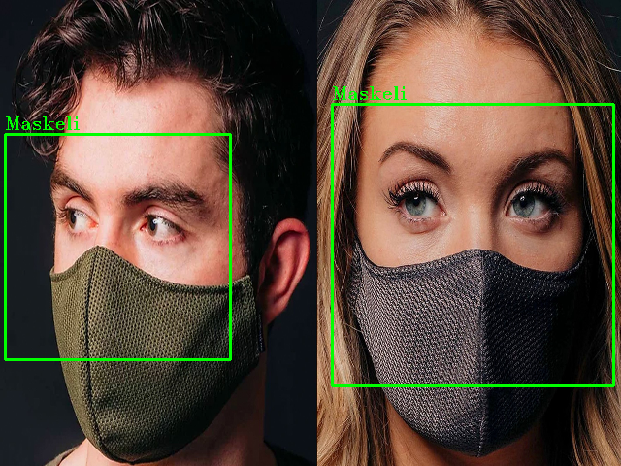
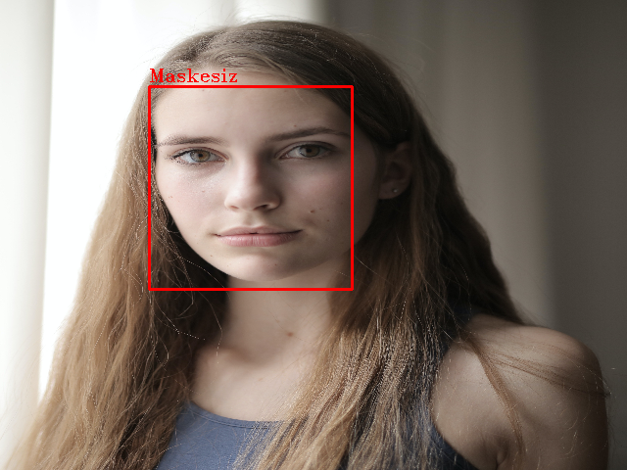
Programın Çalışması
Giriş olarak verilen “image_path=”abc.jpg” veya “source=0” ile stream den veya bir dosyadan resim verdiğimizde bu resimdeki kişileri bulup maskeli mi maskesiz mi olduklarını
resim üzerine yazmaktadır.
masked.jpg
unmasked.jpg

Slide 15

Sonuç
Bu proje kullanılarak kalabalık mekanlardaki kişilerin, maskesiz ise %3 hata payı ile görüntüsü geçici olarak alınıp, ilgili görevliye iletilerek, maske takması gerektiği konusunda uyarıda bulunabilir veya gerekli işlemler başlatılabilir. Özellikle kurum giriş ve çıkışlarında, yani dar koridorların olduğu bölgelerde, ve kişiyi önden görecek şekilde yereleştirilen kameralar hata oranını azaltacaktır. Bu proje covid-19 kapsamında, virüsün yayılmasını kısmen engelleyecek olan maske kullanımının takibini kolaylaştıran bir proje olacaktır.
Projenin ilerleyen adımlarında, maskenin doğru kullanımını tanıyacak modeller, daha iyi donanımlar kullanarak eğitilebilir ve diğer projeyi geliştirici teknolojiler kullanarak hata payı daha da düşürülebilir. Program şuan frame by frame olarak işlem yapmakta olup kameradan aldığı her bir kare için sonuç çıkarmaktadır.

Slide 16
Kaynakçalar ve Araçlar
Model Önizleme: https://netron.app/, Kullanılan Test Resimleri: https://www.pexels.com/@olly,
Kodlama: https://pytorch.org/, https://www.tensorflow.org/, https://onnxruntime.ai/,https://docs.python.org/3/library/threading.html, https://mediapipe.dev/
Saha/Konu Araştırması:
Cihan Yilmaz: https://www.researchgate.net/publication/349379453
Fatih Ahmet ŞENEL 1 *, Araştırma Makalesi (Research Article) Cilt 4 - Sayı 4: 160-167 / Ekim 2021 (Volume 4 - Issue 4: 160-167 / October 2021)
Uluslararası İpek Yolu Akademik Çalışmalar Sempozyumu - “KORONAVİRÜSE KARŞI YÜZ MASKESİ TESPİTİNİN DERİN
ÖĞRENME YÖNTEMLERİ KULLANILARAK İNCELENMESİ” - Erzincan Binali Yıldırım Üniversitesi, Mühendislik Fakültesi, Bilgisayar
Mühendisliği Bölümü (Dr. Öğr. Üyesi İsmail AKGÜL, Öğr. Gör. Volkan KAYA,Prof. Dr. Ahmet BARAN)
SELİN DUMAN (LİSANS BİTİRME PROJESİ ÖNERİ RAPORU - DETECTION OF EMPLOYEES NOT WEARING MASKS IN FACTORY PRODUCTION AREAS BY IMAGE PROCESSING)
BlazeFace: Sub-millisecond Neural Face Detection on Mobile GPUs( https://arxiv.org/abs/1907.05047 )

